Slide 1
数字图像处理
清华大学出版社

Slide 2
第四章 图像的几何变换
1
图像的平移
2
图像的旋转
3
图像的缩放
4
图像的转置
5
图像的翻转
6
图像的插值
7
图像的配准

Slide 3
本章学习目标
LOGO
学习目标1
了解各种图像几何变换的相关知识
学习目标
学习目标2
熟练掌握各种图像几何变换的基本原理
学习目标2
学习目标3
熟练掌握各种图像几何变换的Python和OpenCV实现原理和代码操作

Slide 4
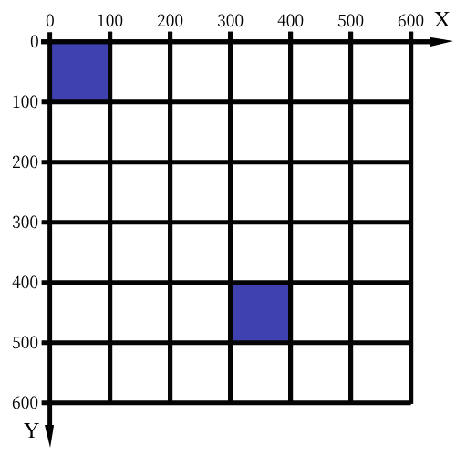
LOGO
4.1.1 图像平移的基本原理
图像平移就是将图像上的像素点按照指定的平移量整体水平或者垂直移动。首先，举一个简单的例子，如图4.1所示。
图4.1 图形平移

Slide 5


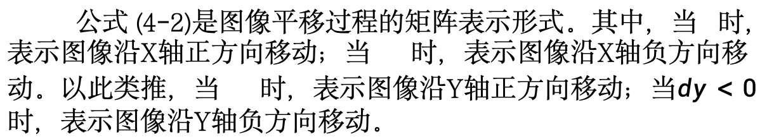

LOGO
4.1.2 图像平移的Python和OpenCV实现
一般以左上角为坐标系原点，水平向右为X轴正方向，垂直向下为Y轴正方向。图形的初始位置在左上角，图形先沿X轴正方向平移300，再沿Y轴正方向平移400，得到如图4.1所示的平移图形。例子很容易理解，那么接下来我们用公式和矩阵的方式对图像的平移进行更加精确地描述。假设图像的原坐标"(x,y)" ，先沿X轴平移"dx" ，再沿Y轴平移"dy" ，则目标坐标(x^',y^' )的计算方式如公式 (4-1)所示。
$$\left(x^{′},y^{′}\right)=\left(x+dx,y+dy\right)$$
(4-1)
(4-2)
公式 (4-2)是图像平移过程的矩阵表示形式。其中，当 时，表示图像沿X轴正方向移动；当 时，表示图像沿X轴负方向移动。以此类推，当 时，表示图像沿Y轴正方向移动；当$dy<0$时，表示图像沿Y轴负方向移动。
$$dx>0$$
$$dx<0$$
$$dy>0$$

Slide 6
LOGO
4.1.2 图像平移的Python和OpenCV实现
在我们实现图像的平移之前，首先需要构建一个如公式 (4-3)所示的变换矩阵，然后使用OpenCV提供的仿射变换函数进行图像矩阵转换，得到一个平移变换后的图像。使用该函数进行仿射变换调用的语法为：
res = cv2.warpAffine(img, H, (cols, rows), borderValue=(255, 255, 255))
参数说明：
res：表示输出的平移图像
img：表示输入的原始图像。
H：表示变换矩阵。矩阵是2行3列矩阵，须使用浮点型数据，否则出错。
cols：表示输出图像的列宽。
row：表示输出图像的行高。
(cols, rows)：表示输出图像的大小。
borderValue=(255,255,255)：表示画布的颜色，即移动区域填充的颜色。括号中的3个数值分别代表B、G、R，3个数的取值不同移动区域填充的颜色不同。如果数值全为255，则表示画布颜色为白色。如果数值全为0，即表示画布颜色为黑色。

Slide 7
LOGO
4.1.2 图像平移的Python和OpenCV实现
需要说明的是图像本身并不会放大或者缩小，只是显示区域的大小或图像的显示位置发生了变化，也就是把移出显示区域的图像截去，只保留显示区域图像。
(4-2)
图像平移的代码如下：
import cv2
import numpy as np
img = cv2.imread('D:\ lena.jpg ',1) #读取原始图像
H = np.float32([[1, 0, 50], [0, 1, 25]]) #构建一个形如 (4-3)所示的转换矩阵H
rows, cols = img.shape[:2] #返回原图像像素的行和列
# 注意这里rows和cols需要反置,移动区域填充颜色白色(255, 255, 255)
res = cv2.warpAffine(img, H, (cols, rows),borderValue=(255, 255,255))
cv2.imshow('origin_picture', img) #输出原始图像
cv2.imshow('new_picture', res) #输出平移图像
cv2.waitKey(0)

Slide 8
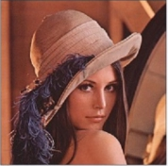
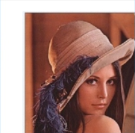
LOGO
4.1.2 图像平移的Python和OpenCV实现
(a)原始图像
(b)平移变换图像
图4.2 平移变换效果图
上述程序的运行结果如图4.2所示。首先通过cv2.imread()函数对4.2 (a)中的原始图像进行读取，然后根据平移量构建变换矩阵H。接下来使用H对图像进行平移变换，将图像在X轴方向移动50像素，在Y轴方向移动25像素，得到最终的平移图像4.2 (b)。

Slide 9
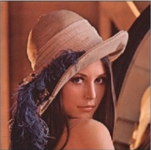
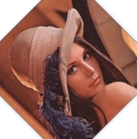
LOGO
4.2 图像的旋转
旋转是指物体围绕一个点或一个轴做圆周运动。同样，图像的旋转是将图像围绕某一指定点进行旋转，但是旋转后图像的大小通常会改变，我们可以将转出显示区域的图像截去，来显示图像。

Slide 10
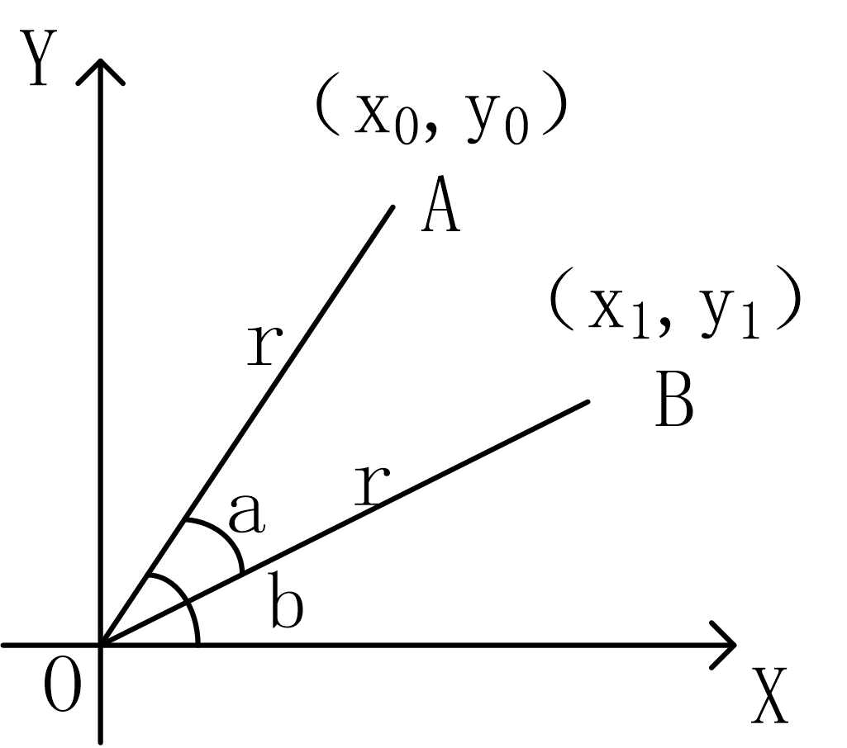
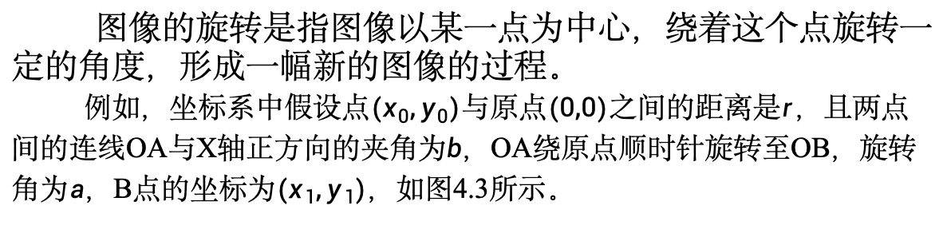
LOGO
4.2 图像的旋转
图像的旋转是指图像以某一点为中心，绕着这个点旋转一定的角度，形成一幅新的图像的过程。
例如，坐标系中假设点$(x_{0},y_{0})$与原点$(0,0)$之间的距离是$r$，且两点间的连线OA与X轴正方向的夹角为$b$，OA绕原点顺时针旋转至OB，旋转角为$a$，B点的坐标为$(x_{1},y_{1})$，如图4.3所示。
图4.3 旋转坐标图

Slide 11

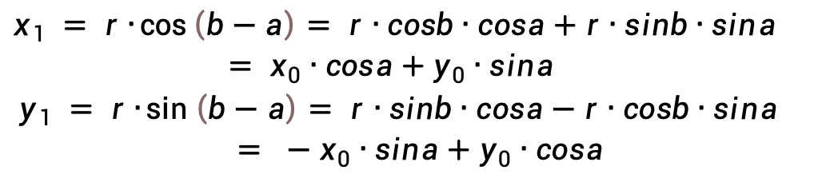
LOGO
4.2.1 图像旋转的基本原理
由上述已知条件可以推导出A、B两点坐标之间的关系，如 (4-4)、(4-5)所示：
以旋转角度为a的旋转变换公式的矩阵形式，如 (4-6)所示，相应的逆运算，如(4-7)所示。我们可以通过公式 (4-6)将图像顺时针旋转a个角度，同样，我们也可以将图像使用公式(4-7)将图像逆时针旋转a个角度。
$$\begin{matrix}x_{0} = r∙cosb \\ y_{0} = r∙sinb\end{matrix}$$
(4-4)
$$\begin{matrix}\begin{matrix}x_{1} = r∙\cos\left(b−a\right)= r∙cosb∙cosa+r∙sinb∙sina \\ = x_{0}∙cosa+y_{0}∙sina \\ y_{1} = r∙\sin\left(b−a\right)= r∙sinb∙cosa−r∙cosb∙sina\end{matrix} \\ = −x_{0}∙sina+y_{0}∙cosa\end{matrix}$$
(4-5)
(4-6)
(4-7)

Slide 12
LOGO
4.2.2 图像旋转的Python和OpenCV实现
对于输入的原始图像，我们首先需要根据旋转中心和旋转角度等参数计算用于旋转的仿射变换矩阵，然后将计算得出的仿射变换矩阵应用于输入图像上进行图像的旋转。这里我们使用OpenCV提供的cv2.getRotationMatrix2D()函数获取图像的仿射变换矩阵，使用cv2.warpAffine()函数将仿射变换矩阵应用于输入的原始图像。cv2.getRotationMatrix2D()函数的调用语法为：
matRotate=cv2.getRotationMatrix2D(center, angle, scale)
参数说明：
matRotate：表示旋转的仿射变换矩阵。
center：表示旋转中心点。旋转一般是图像的中心，用img.shape[:]取得长宽，然后取一半。
angle：表示旋转角度。正值表示逆时针旋转；负值表示顺时针旋转。
scale：表示缩放因子。等于1表示等比例缩放；小于1表示缩小；大于1表示放大。
cv2.warpAffine()函数的调用语法为：
dst = cv2.warpAffine(img, matRotate, (rows, cols), borderValue=(255, 255, 255))

Slide 13
LOGO
4.2.2 图像旋转的Python和OpenCV实现
参数说明：参考4.1节仿射变换函数的参数说明。
将原图像绕中心点分别逆时针旋转45°、90°、180°，相应的代码如下：
import cv2
import numpy as np
img = cv2.imread('D:\ lena.jpg ',1) #读取原始图像
rows, cols = img.shape[:2] #返回原图像像素的行和列
#获取仿射变换矩阵
matRotate = cv2.getRotationMatrix2D(center, 45, 1) #中心旋转45°
center = cv2.getRotationMatrix2D(center, 90, 1) #中心旋转90°
angle = cv2.getRotationMatrix2D(center, 180, 1) #中心旋转180°
#进行仿射变换
dst = cv2.warpAffine(img, matRotate, (rows, cols), borderValue=(255, 255, 255))
src = cv2.warpAffine(img, center, (rows, cols), borderValue=(255, 255, 255))
mat = cv2.warpAffine(img, angle, (rows, cols), borderValue=(255, 255, 255))
cv2.imshow('origin_picture', img) #输出原始图像
cv2.imshow('new_picture1', dst) #输出中心旋转45°图像
cv2.imshow('new_picture2', src) #输出中心旋转90°图像
cv2.imshow('new_picture3', mat) #输出中心旋转180°图像
cv2.waitKey(0)

Slide 14
LOGO
4.2.2 图像旋转的Python和OpenCV实现
上述程序的运行结果如图4.4所示。
我们使用函数cv2.getRotationMatrix2D()对4.4 (a)所示的原始图像分别计算并获取中心旋转45°、90°、180°的图像仿射变换矩阵。然后，调用函数cv2.warpAffine()将得到的3个仿射变换矩阵分别应用于原始图像。最后，我们得到了图4.4 (a)的中心旋转45°、90°、180°的图像，如图4.4(b)、(c)、(d)所示。
(a)原始图像
(b)中心旋转45°图像

Slide 15
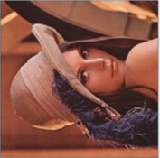
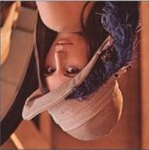
LOGO
4.2.2 图像旋转的Python和OpenCV实现
(c)中心旋转90°图像
(d)中心旋转180°图像
图4.4 图像旋转效果图

Slide 16
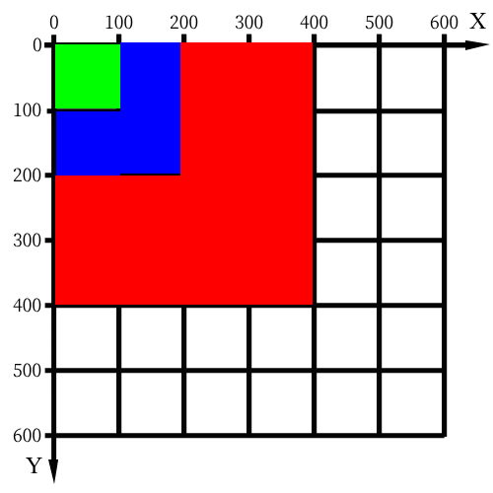
LOGO
4.3 图像的缩放
4.3.1 图像缩放的基本原理
图像的缩放是指对图像的大小进行调整的过程。例如，坐标系中有一个大小100×100的绿色图像，一个大小为200×200的蓝色图像和一个大小400×400的红色图像。假设蓝色图像为原始图像，那么绿色图像则是通过蓝色图像的长和宽分别缩小1倍后的图像，红色图像则是通过蓝色图像的长和宽分别放大1倍后的图像。原始图像、缩小图像、放大图像的示意图如图4.5所示。
图4.5 图像缩放

Slide 17
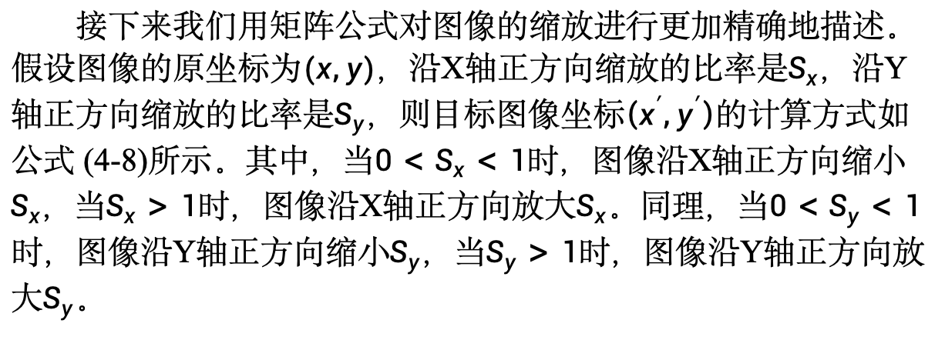
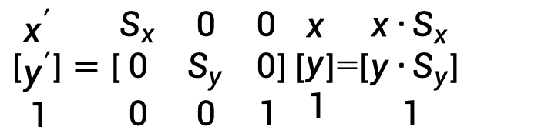
LOGO
4.3.1 图像缩放的基本原理
接下来我们用矩阵公式对图像的缩放进行更加精确地描述。假设图像的原坐标为$(x,y)$，沿X轴正方向缩放的比率是$S_{x}$，沿Y轴正方向缩放的比率是$S_{y}$，则目标图像坐标$\left(x^{′},y^{′}\right)$的计算方式如公式 (4-8)所示。其中，当${0<S}_{x}<1$时，图像沿X轴正方向缩小$S_{x}$，当$S_{x}>1$时，图像沿X轴正方向放大$S_{x}$。同理，当${0<S}_{y}<1$时，图像沿Y轴正方向缩小$S_{y}$，当$S_{y}>1$时，图像沿Y轴正方向放大$S_{y}$。
$\left[\begin{matrix}x^{′} \\ y^{′} \\ 1\end{matrix}\right]=\left[\begin{matrix}S_{x} & 0 & 0 \\ 0 & S_{y} & 0 \\ 0 & 0 & 1\end{matrix}\right]\left[\begin{matrix}x \\ y \\ 1\end{matrix}\right]$=$\left[\begin{matrix}x∙S_{x} \\ y∙S_{y} \\ 1\end{matrix}\right]$
(4-8)
根据缩放公式 (4-8)计算得到的目标图像中，某些映射源坐标可能不是整数，从而找不到对应的像素位置。

Slide 18
LOGO
4.3.2 图像缩放的Python和OpenCV实现
对于输入的原始图像，我们使用OpenCV提供的cv2.resize()函数对图像进行缩放。cv2.resize()函数的调用语法为：
dst1=cv2.resize(src, dsize, dst=None, fx, fy, interpolation)
参数说明：
dst1：表示输出的缩放图像。输出图像类型和输入图像类型相同。
src：表示输入的原始图像。
dsize：表示目标图像的大小，默认值为None或(0,0)。当dsize不为None时，输出图像的大小为dsize；否则，输出图像的大小需要根据输入图像的大小和参数fx、fy的值来决定。
dst：表示目标图像，默认值为None。
fx：表示水平轴上的比例因子。
fy：表示垂直轴上的比例因子。
Interpolation：表示插值方法。共有5种插值方法，INTER_NEAREST表示最近邻插值法。INTER_LINEAR表示双线性插值法(默认)。INTER_AREA表示基于局部像素的重采样，如果是缩小图像，此插值法可能是一个更好的方法，但如果是放大图像，它与最近邻插值法的效果类似。INTER_CUBIC表示基于4×4像素邻域的双三次插值法。INTER_LANCZOS4表示基于8×8像素邻域的Lanczos插值。

Slide 19
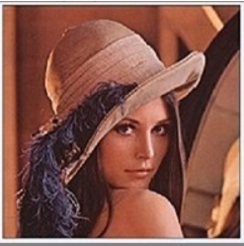
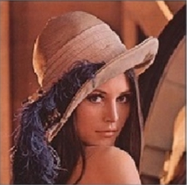
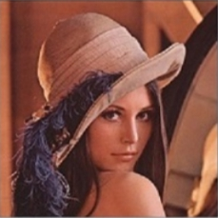
LOGO
4.3.2 图像缩放的Python和OpenCV实现
上述程序运行结果如图4.6所示：
(a) 原始图像
(b) 最近邻插值法放大图片
(c) 双线性插值法放大图像

Slide 20
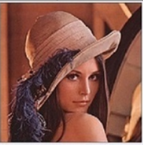
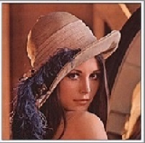
LOGO
4.3.2 图像缩放的Python和OpenCV实现
(d) 最近邻插值法缩小图像
(e) 双线性插值法缩小图像
图4.6 图像缩放效果图
我们通过cv2.imread()函数对4.6 (a)中的原始图像进行读取，然后对该图像使用最近邻插值法和双线性插值法进行大小变换。图4.6中的(b) 、(c)为两种插值方法的放大图像，缩放因子为1.2，图4.6中的(d) 、(e)为两种插值方法的缩小图像，缩放因子为0.8。从图像缩放效果图中可以看出，不同的插值方法对图像的影响不同，尤其是颜色急剧变化的位置。例如图4.6(b) 、(c)中帽子上羽毛处, (c)中纹理比较清晰，(b)则相对较模糊。由此，我们可以根据不同需求选择不同的插值方法。

Slide 21
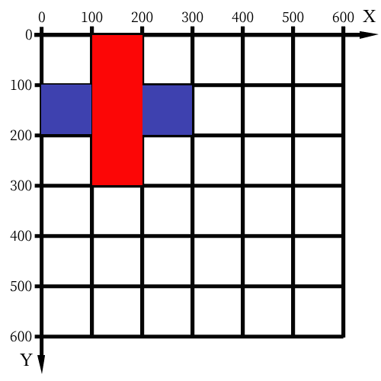
LOGO
4.4 图像的转置
4.4.1 图像转置的基本原理
图像的转置是指将图像像素的x坐标和y坐标互换，也即是图像的高度和宽度互换。如图4.7所示，蓝色矩形为原始图像，红色矩形为转置后的图像。
图4.7 图像转置

Slide 22
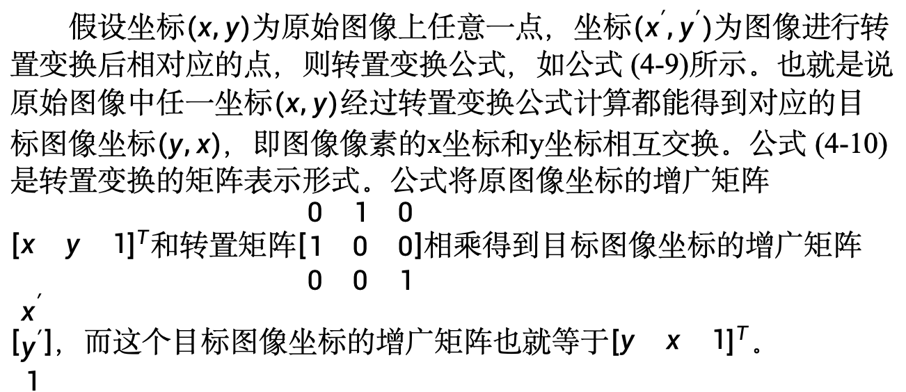
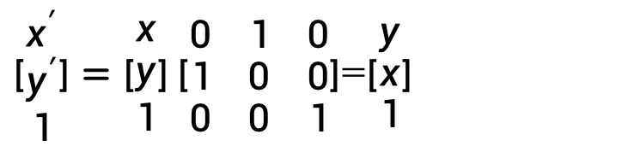
LOGO
4.4.1 图像转置的基本原理
假设坐标$(x,y)$为原始图像上任意一点，坐标$(x^{′},y^{′})$为图像进行转置变换后相对应的点，则转置变换公式，如公式 (4-9)所示。也就是说原始图像中任一坐标$(x,y)$经过转置变换公式计算都能得到对应的目标图像坐标$(y,x)$，即图像像素的x坐标和y坐标相互交换。公式 (4-10)是转置变换的矩阵表示形式。公式将原图像坐标的增广矩阵${\left[\begin{matrix}x & y & 1\end{matrix}\right]}^{T}$和转置矩阵$\left[\begin{matrix}0 & 1 & 0 \\ 1 & 0 & 0 \\ 0 & 0 & 1\end{matrix}\right]$相乘得到目标图像坐标的增广矩阵$\left[\begin{matrix}x^{′} \\ y^{′} \\ 1\end{matrix}\right]$，而这个目标图像坐标的增广矩阵也就等于${\left[\begin{matrix}y & x & 1\end{matrix}\right]}^{T}$。
$$x^{′}=y y^{′}=x$$
(4-9)
$\left[\begin{matrix}x^{′} \\ y^{′} \\ 1\end{matrix}\right]=\left[\begin{matrix}x \\ y \\ 1\end{matrix}\right]\left[\begin{matrix}0 & 1 & 0 \\ 1 & 0 & 0 \\ 0 & 0 & 1\end{matrix}\right]$=$\left[\begin{matrix}y \\ x \\ 1\end{matrix}\right]$
(4-10)

Slide 23
LOGO
4.4.2 图像转置的Python和OpenCV实现
我们使用OpenCV提供的cv2.transpose()函数实现图像的转置。cv2.transpose()函数的调用语法为：
dst = cv2.transpose(img)
参数说明：
dst：表示输出的转置图像。
img：表示输入的原始图像。
相应的代码如下：
import cv2
import numpy as np
img = cv2.imread('D:\ lena.jpg',1) #读取原始图像
dst = cv2.transpose(img) #图像转置
cv2.imshow('origin_picture', img) #输出原始图像
cv2.imshow('new1', dst) #输出转置图像
cv2.waitKey(0)

Slide 24
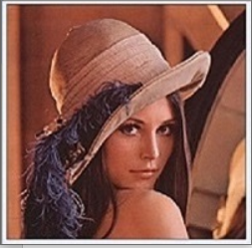
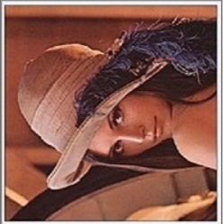
LOGO
4.4.2 图像转置的Python和OpenCV实现
上述程序的运行结果如图4.8所示：
(a) 原始图像
(b) 转置图像
图4.8 图像转置效果图
将4.8(a) 所示的原始图像通过函数cv2.transpose()实现转置变换，使得整个图像中像素点的横纵坐标发生变化，得到转置图像4.8 (b)。我们可以通过这种方式对图像进行多方位的展示。

Slide 25




LOGO
4.5 图像的翻转
4.5.1 图像翻转的基本原理
图像翻转是指图像关于翻转轴做空间180°的变换如图4.9所示。
(a)
(b)
(c)
(d)
图4.9 图像翻转

Slide 26
LOGO
4.5.1 图像翻转的基本原理
图像翻转得到的图形与原图形关于翻转轴对称。图像的翻转主要包括三种翻转方式，分别是水平翻转、垂直翻转和水平垂直翻转。如图4.9，就是通过这三种方式得到的翻转图形。
图4.9可以看出，图4.9 (b)中的所有像素点都是将原图像4.9 (a)按照垂直方向的固定轴进行轴对称复制后产生的。同理，图像4.9 (c)是通过原图像4.9 (a)按照水平方向的固定轴进行轴对称复制后产生的。图像4.9 (d)是将原图像4.9 (a)按照某一个固定点实现中心对称复制后产生的。

Slide 27
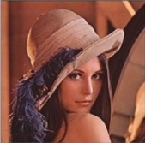
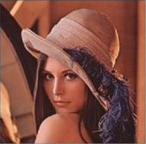
LOGO
4.5.2 图像翻转的Python和OpenCV实现
我们使用OpenCV提供的函数cv2.flip()对图像进行翻转。cv2.flip()函数的调用语法为：
dst = cv2.flip(img, flipCode)
参数说明：
dst：表示输出的翻转图像。
img：表示输入的原始图像。
flipCode：表示翻转类型。flipCode的值等于0表示垂直翻转；flipCode的值大于0表示水平翻转；flipCode的值小于0表示水平垂直翻转。
(a) 原始图像
(b) 水平翻转图像

Slide 28
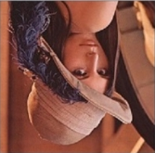
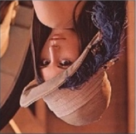
LOGO
4.5.2 图像翻转的Python和OpenCV实现
(c) 垂直翻转图像
(d) 水平垂直翻转图像
图4.10 翻转图像效果图

Slide 29
LOGO
4.5.2 图像翻转的Python和OpenCV实现
相应的代码如下：
import cv2
img = cv2.imread('D:\ lena.jpg',1) #读取原始图像
dst1 = cv2.flip(img,1) #水平翻转
dst2 = cv2.flip(img,0) #垂直翻转
dst3 = cv2.flip(img,-1) #水平垂直翻转
cv2.imshow('origin_picture', img) #输出原始图像
cv2.imshow('new1', dst1) #输出水平翻转图像
cv2.imshow('new2', dst2) #输出垂直翻转图像
cv2.imshow('new3', dst3) #输出水平垂直翻转图像
cv2.waitKey(0)
上述程序的运行结果如图4.10所示。程序读取原始图像4.10 (a)后， 使用翻转函数cv2.flip()对图像进行翻转处理。通过控制函数cv2.flip()的flipCode参数分别进行水平翻转、垂直翻转和水平垂直翻转，得到图4.10 (b)、(c)、(d)。

Slide 30
LOGO
4.6 图像的插值
4.6.1 图像插值的基本原理
实现几何运算有两种方法。第一种是向前映射法，其原理是将输入图像的灰度逐个像素地转移到输出图像中。第二种是向后映射法，它是向前映射变换的逆操作，即输出图像的灰度逐个像素地映射回输入图像中。如果输出图像的任一像素点映射回输入图像的对应像素点不在整数坐标处，则其灰度值就需要基于整数坐标的灰度值进行推断，这就是插值。
本节将介绍3种不同的插值方法：最近邻插值法、双线性插值法和双三次插值法。

Slide 31
LOGO
4.6.2 最近邻插值法
最近邻插值法是最简单的灰度值插值方法，也称作零阶插值法。最近邻插值法就是令变换后像素点的灰度值等于距离此点最近的输入像素点的灰度值。
例如，一张3×3的256级灰度图，高度和宽度均为3的图像，每个像素的取值是0~255，共256级，此取值代表像素的明亮程度，0代表最暗，即黑色，255代表最亮，即白色。假设把图4.11所示的像素点阵叫做源图，记作Source。在这个像素点阵中，元素坐标系是以左上角为原点(0,0)，水平向右为X轴正方向，竖直向下为Y轴正方向。元素坐标(x,y)的确定方法是x从左到右，初始值是0，y从上到下，初始值也是0。
23 | 238 | 56
70 | 44 | 112
89 | 51 | 22
图4.11 3×3源图像素点阵

Slide 32
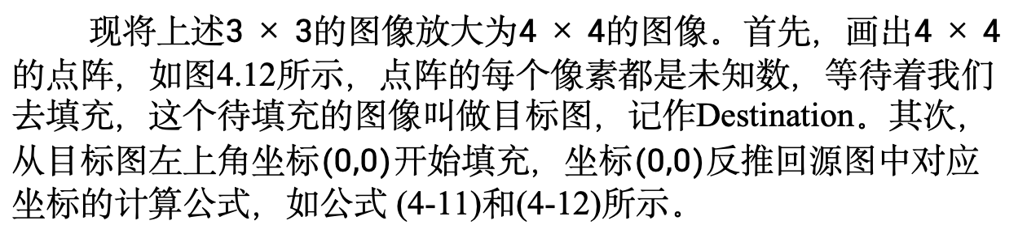
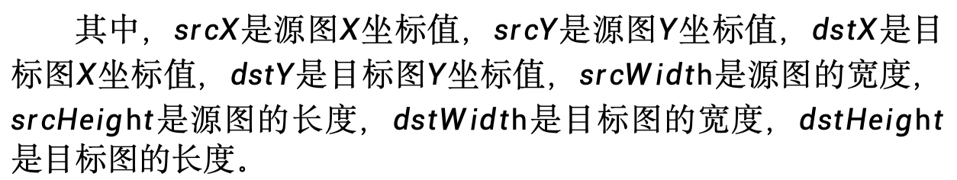
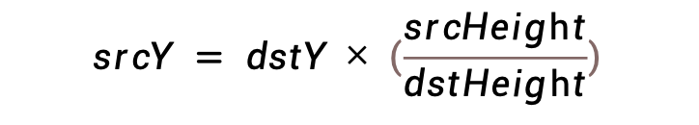
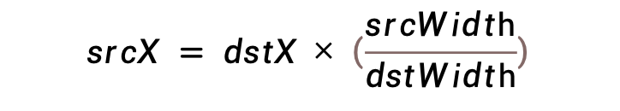
LOGO
4.6.2 最近邻插值法
现将上述$3×3$的图像放大为$4×4$的图像。首先，画出$4×4$的点阵，如图4.12所示，点阵的每个像素都是未知数，等待着我们去填充，这个待填充的图像叫做目标图，记作Destination。其次，从目标图左上角坐标$(0,0)$开始填充，坐标$(0,0)$反推回源图中对应坐标的计算公式，如公式 (4-11)和(4-12)所示。
$$srcX = dstX×\left(\frac{srcWidth}{dstWidth}\right)$$
(4-11)
$$srcY = dstY×\left(\frac{srcHeight}{dstHeight}\right)$$
(4-12)
其中，$srcX$是源图$X$坐标值，$srcY$是源图$Y$坐标值，$dstX$是目标图$X$坐标值，$dstY$是目标图$Y$坐标值，$srcWidth$是源图的宽度，$srcHeight$是源图的长度，$dstWidth$是目标图的宽度，$dstHeight$是目标图的长度。

Slide 33
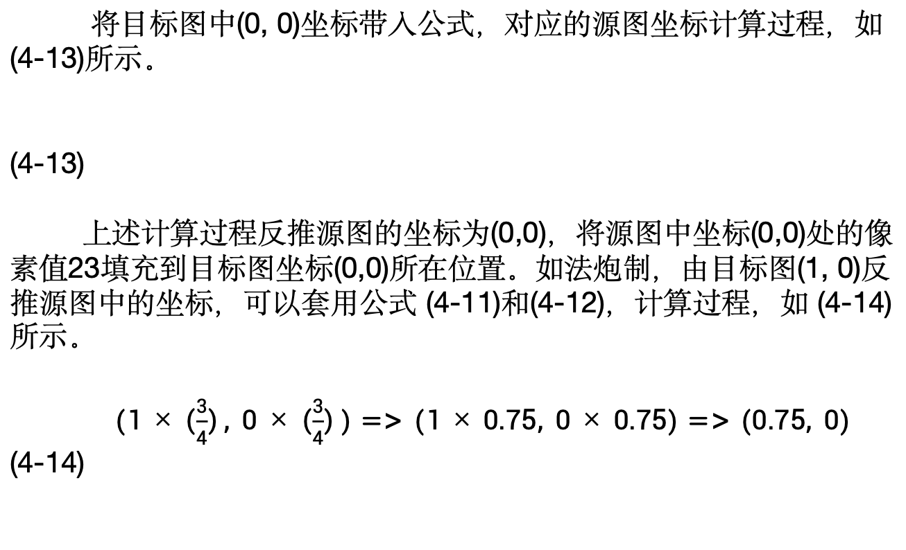

LOGO
4.6.2 最近邻插值法
将目标图中(0, 0)坐标带入公式，对应的源图坐标计算过程，如(4-13)所示。
(4-13)
上述计算过程反推源图的坐标为(0,0)，将源图中坐标(0,0)处的像素值23填充到目标图坐标(0,0)所在位置。如法炮制，由目标图(1, 0)反推源图中的坐标，可以套用公式 (4-11)和(4-12)，计算过程，如 (4-14)所示。
$(1×\left(\frac{3}{4}\right), 0×\left(\frac{3}{4}\right))=>(1×0.75, 0×0.75)=>(0.75, 0)$ (4-14)
$$\left(0×\left(\frac{3}{4}\right),0×\left(\frac{3}{4}\right)\right)$$
$$=>\left(0×0.75,0×0.75\right)=>\left(0,0\right)$$

Slide 34
LOGO
4.6.2 最近邻插值法
我们可以发现，坐标中出现了小数，而计算机中的图像是数字图像，像素是最小单位，都是整数。所以，我们一般采用四舍五入的方法或直接舍弃小数位的方法，把非整数坐标转化为整数坐标。在此说明，本节采用的是四舍五入的方法。那么式 (4-14)完整的运算过程，如 (4-15)所示。
(1×(3/4),0×(3/4))=>(1×0.75,0×0.75)=>(0.75,0)=>(1,0)
(4-15)
将源图中坐标(1,0)处的像素值238填充到目标图坐标(1,0)所在位置。以此类推，可以利用公式 (4-11)求出目标图中所有未知像素的值。最后我们求得4×4目标图像素点阵，如图4.13所示。

Slide 35
LOGO
4.6.2 最近邻插值法
上述图像放大的方法就是最近邻插值法，这是最基本、最简单的图像插值法，但是这种方法的实现效果不太好。一般，经过最近邻插值法缩放的图像会出现严重失真现象。效果不好的主要原因是由于在目标图像素坐标反推源图对应坐标时，采用了四舍五入的方法，直接用和这个浮点数最接近的整数值，这种方法很不科学。目标图的像素坐标位置其实应该根据距离源图像素值最近的四个像素点来计算，这样才能达到更好的效果，这就是我们接下来要介绍的双线性插值法。
？ | ？ | ？ | ？
？ | ？ | ？ | ？
？ | ？ | ？ | ？
？ | ？ | ？ | ？
23 | 238 | 56 | 56
70 | 44 | 112 | 112
89 | 51 | 22 | 22
89 | 51 | 22 | 22
图4.12 4×4待填充目标图像素点阵
图4.13 4×4填充后目标图像素点阵

Slide 36
LOGO
4.6.3 双线性插值法
双线性插值法，又称为双线性内插法。在数学上，双线性插值是有两个变量的插值函数的线性插值扩展，其核心思想是在两个方向分别进行一次线性插值。
双线性插值法的描述是：对于一个目标图像素，设置坐标通过反向变换得到的浮点坐标为(i+u,j+v)，也就是公式 (4-11)和(4-12)中的坐标(srcX,srcY)。其中，i、j是浮点坐标的整数部分，u、v是浮点坐标的小数部分，浮点数的取值区间是[0,1)。坐标像素值f(i+u,j+v)可由源图中四个坐标(i,j)，(i+1,j)，(i,j+1)，(i+1,j+1)所对应的像素值决定。f(i+u,j+v)的计算公式，如 (4-16)所示。f(i,j)表示源图像(i,j)处的像素值。
f(i+u,j+v)=(1-u)(1-v)f(i,j)+(1-u)vf(i,j+1)+ u(1-v)f(i+1,j)+uvf(i+1,j+1)
(4-15)

Slide 37
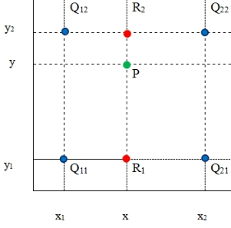
LOGO
4.6.3 双线性插值法
在图像处理的时候，先根据公式 (4-11)来计算目标图像素(dstX,dstY)在源图中对应的像素(srcX,srcY)。计算得到的srcX和srcY一般都是浮点数，比如f(1.4 ,3.1)这个像素点是虚拟存在的，先找到与它临近的四个实际存在的像素点(1,3)、(2,3)、(1,4)、(2,4)。将f(1.4 ,3.1)写成f(i+u ,j+v)的形式，则i=1，j=3，u=0.4，v=0.1，带入公式(4-16)即可计算(1.4, 3.1)处的像素值。
图4.14 双线性插值法示例图

Slide 38
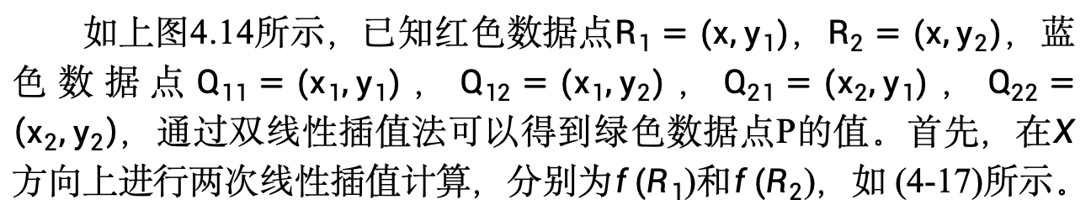
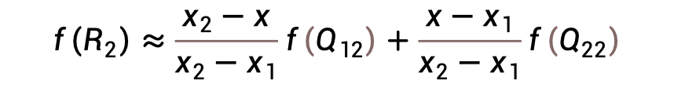
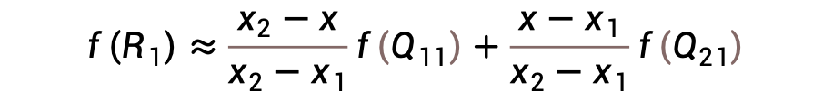
LOGO
4.6.3 双线性插值法
如上图4.14所示，已知红色数据点$R_{1}=(x,y_{1})$，$R_{2}=(x,y_{2})$，蓝色数据点$Q_{11}=(x_{1},y_{1})$，$Q_{12}=(x_{1},y_{2})$，$Q_{21}=(x_{2},y_{1})$，$Q_{22}=\left(x_{2},y_{2}\right)，$通过双线性插值法可以得到绿色数据点P的值。首先，在$X$方向上进行两次线性插值计算，分别为$f(R_{1}$)和$f(R_{2}$)，如 (4-17)所示。
$$f\left(R_{1}\right)≈\frac{x_{2}−x}{x_{2}−x_{1}}f\left(Q_{11}\right)+\frac{x−x_{1}}{x_{2}−x_{1}}f\left(Q_{21}\right)$$
(4-17)
$$f\left(R_{2}\right)≈\frac{x_{2}−x}{x_{2}−x_{1}}f\left(Q_{12}\right)+\frac{x−x_{1}}{x_{2}−x_{1}}f\left(Q_{22}\right)$$

Slide 39
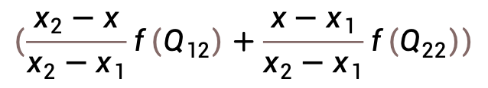

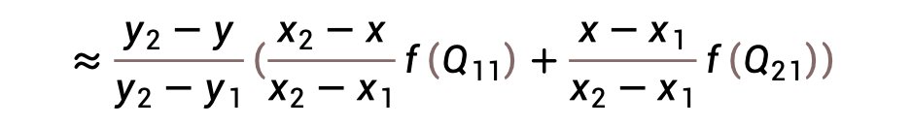
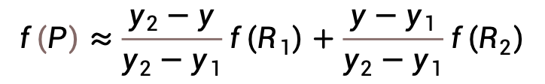
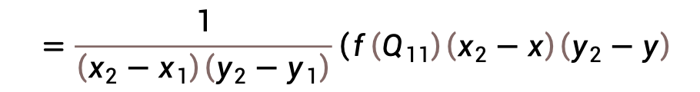
LOGO
4.6.3 双线性插值法
然后在$Y$方向上进行一次插值计算$f\left(P\right)$，如 (4-18)所示。
$$f\left(P\right)≈\frac{y_{2}−y}{y_{2}−y_{1}}f\left(R_{1}\right)+\frac{y−y_{1}}{y_{2}−y_{1}}f\left(R_{2}\right)$$
$$≈\frac{y_{2}−y}{y_{2}−y_{1}}\left(\frac{x_{2}−x}{x_{2}−x_{1}}f\left(Q_{11}\right)+\frac{x−x_{1}}{x_{2}−x_{1}}f\left(Q_{21}\right)\right)$$
$$+\frac{y−y_{1}}{y_{2}−y_{1}}$$
$$\left(\frac{x_{2}−x}{x_{2}−x_{1}}f\left(Q_{12}\right)+\frac{x−x_{1}}{x_{2}−x_{1}}f\left(Q_{22}\right)\right)$$
(4-18)
$$=\frac{1}{\left(x_{2}−x_{1}\right)\left(y_{2}−y_{1}\right)}\left(f\left(Q_{11}\right)\left(x_{2}−x\right)\left(y_{2}−y\right)\right.$$
$$+f\left(Q_{21}\right)\left(x−x_{1}\right)\left(y_{2}−y\right)+f\left(Q_{12}\right)\left(x_{2}−x\right)\left(y−y_{1}\right)$$
$$\left. +f\left(Q_{22}\right)\left(x−x_{1}\right)\left(y−y_{1}\right)\right)$$

Slide 40
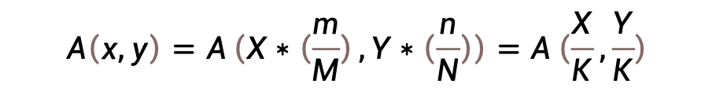
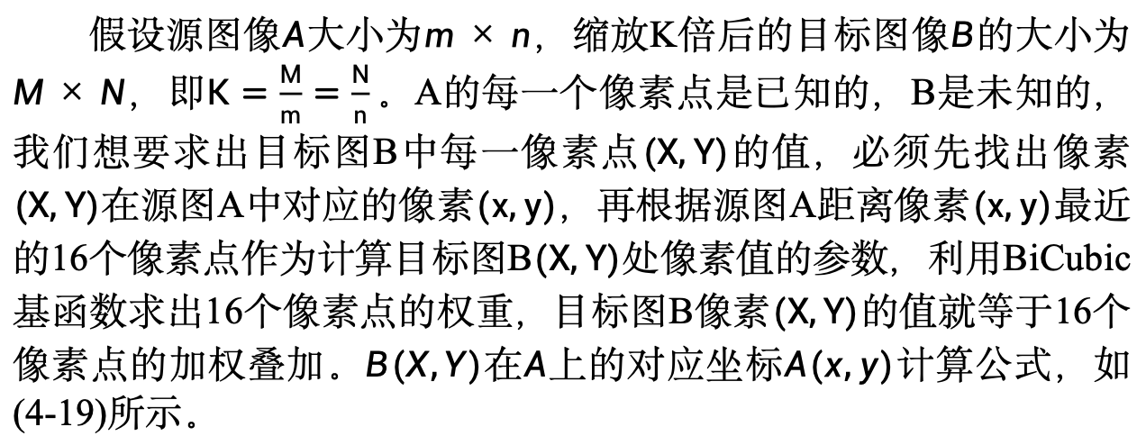
LOGO
4.6.4 双三次插值法
双三次插值法是一种基于4×4像素邻域的插值方法，比双线性插值法更加复杂，但可以更好的平滑图像边缘。双三次插值法又称为双立方插值法。下面通过举例介绍双三次插值法。
假设源图像$A$大小为$m×n$，缩放K倍后的目标图像$B$的大小为$M×N$，即$K=\frac{M}{m}=\frac{N}{n}。$A的每一个像素点是已知的，B是未知的，我们想要求出目标图B中每一像素点$(X,Y)$的值，必须先找出像素$(X,Y)$在源图A中对应的像素$(x,y)$，再根据源图A距离像素$(x,y)$最近的16个像素点作为计算目标图B$(X,Y)$处像素值的参数，利用BiCubic基函数求出16个像素点的权重，目标图B像素$(X,Y)$的值就等于16个像素点的加权叠加。$B(X,Y)$在$A$上的对应坐标$A(x,y)$计算公式，如 (4-19)所示。
$$A\left(x,y\right)=A\left(X∗\left(\frac{m}{M}\right),Y∗\left(\frac{n}{N}\right)\right)=A\left(\frac{X}{K},\frac{Y}{K}\right)$$
(4-19)

Slide 41
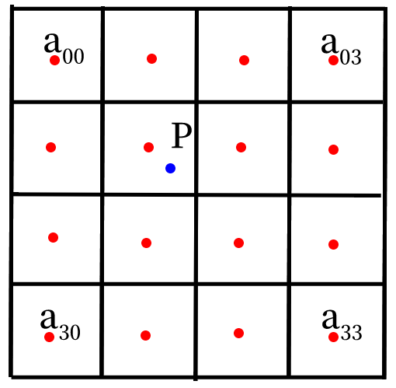
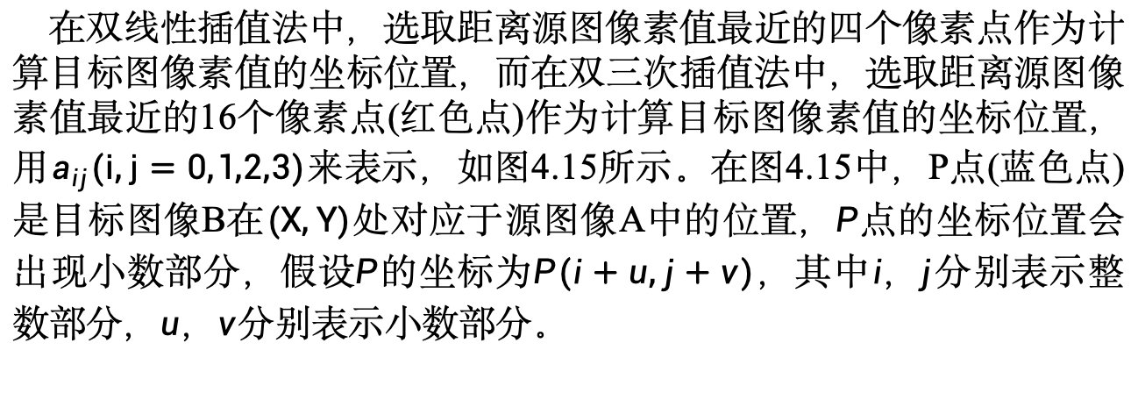
LOGO
4.6.4 双三次插值法
在双线性插值法中，选取距离源图像素值最近的四个像素点作为计算目标图像素值的坐标位置，而在双三次插值法中，选取距离源图像素值最近的16个像素点(红色点)作为计算目标图像素值的坐标位置，用$a_{ij}(i,j=0,1,2,3)$来表示，如图4.15所示。在图4.15中，P点(蓝色点)是目标图像B在$(X,Y)$处对应于源图像A中的位置，$P$点的坐标位置会出现小数部分，假设$P$的坐标为$P(i+u,j+v)$，其中$i，j$分别表示整数部分，$u，v$分别表示小数部分。
图4.15 目标图像素

Slide 42
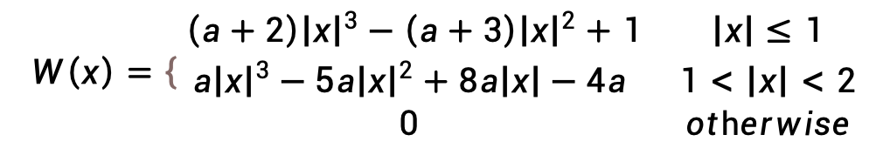
LOGO
4.6.4 双三次插值法
双三次插值法的目的就是通过找到一种关系，或者是系数，把这16个像素对点P像素值的影响因子找出来，从而根据这个影响因子来获得目标图对应点的像素值，达到图像缩放的目的。
本节采用基于BiCubic基函数的双三次插值法。BiCubic基函数的表示方式，如公式(4-20)所示。其中，a取-0.5。
$$W\left(x\right)=\left\{\begin{matrix} \left(a+2\right){\left|x\right|}^{3}−\left(a+3\right){\left|x\right|}^{2}+1 & \left|x\right|≤1 \\ a{\left|x\right|}^{3}−5a{\left|x\right|}^{2}+8a\left|x\right|−4a & 1<\left|x\right|<2 \\ 0 & otherwise\end{matrix}\right.$$
(4-20)

Slide 43

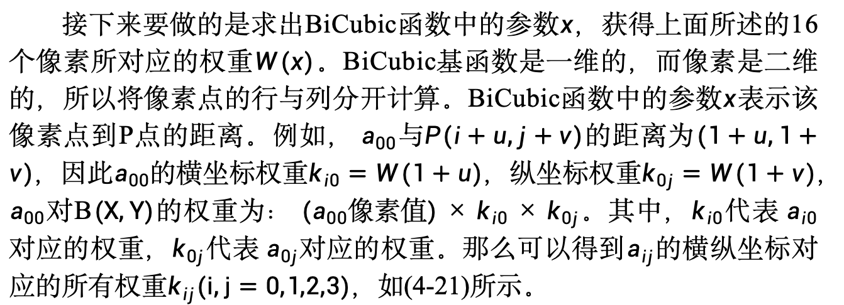








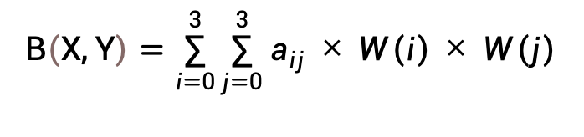
LOGO
4.6.4 双三次插值法
接下来要做的是求出BiCubic函数中的参数$x$，获得上面所述的16个像素所对应的权重$W(x)$。BiCubic基函数是一维的，而像素是二维的，所以将像素点的行与列分开计算。BiCubic函数中的参数$x$表示该像素点到P点的距离。例如，$a_{00}$与$P(i+u,j+v)$的距离为$(1+u,1+v)$，因此$a_{00}$的横坐标权重$k_{i0}=W(1+u)$，纵坐标权重$k_{0j}=W(1+v)$，$a_{00}$对B$(X,Y)$的权重为：$(a_{00}像素值)×k_{i0}×k_{0j}$。其中，$k_{i0}$代表$a_{i0}$对应的权重，$k_{0j}$代表$a_{0j}$对应的权重。那么可以得到$a_{ij}$的横纵坐标对应的所有权重$k_{ij}(i,j=0,1,2,3)$，如(4-21)所示。
$$k_{i0}=W\left(1+u\right)$$
$$k_{i1}=W\left(u\right)$$
，
，
$$k_{i2}=W\left(1−u\right)$$
，
$$k_{i3}=W\left(2−u\right)$$
(4-21)
$$k_{0j}=W\left(1+v\right)$$
$$k_{1j}=W\left(v\right)$$
$$k_{2j}$$
$$k_{3j}=W\left(2−v\right)$$
，
，
$$=W\left(1−v\right)$$
，
通过上述过程就分别得到了横坐标和纵坐标的权重。目标图坐标$B(X,Y)$对应的像素值可由公式 (4-22)得出。
$$B\left(X,Y\right)=\sum_{i=0}^{3}{\sum_{j=0}^{3}{a_{ij}}}×W\left(i\right)×W\left(j\right)$$
(4-22)

Slide 44
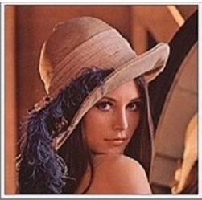



LOGO
4.6.5 图像插值的Python和OpenCV实现
使用OpenCV提供的cv2.resize()函数分别采用最近邻插值法、双线性插值法和双三次插值法实现对图像的放大操作。函数cv2.resize()的参数说明参考4.3小节图像的缩放。
(a) 原始图像
(b) 最近邻插值法放大图像
(c) 双线性插值法放大图像
(d) 双三次插值法放大图像
图4.16 插值方法放大效果图

Slide 45
LOGO
4.6.5 图像插值的Python和OpenCV实现
分别采用最近邻插值法、双线性插值法和双三次插值法对图像进行放大变换，相应的代码如下：
import cv2
img = cv2.imread('D:\ lena.jpg',1) #读取原始图像
# 最近邻插值法放大图像
dst1 = cv2.resize(img, None, fx=1.2, fy=1.2, interpolation=cv2.INTER_NEAREST)
#双线性插值法放大图像
dst2 = cv2.resize(img, None, fx=1.2, fy=1.2, interpolation=cv2.INTER_LINEAR)
#双三次插值法放大图像
dst3 = cv2.resize(img, None, fx=1.2, fy=1.2, interpolation=cv2.INTER_CUBIC)
cv2.imshow('origin_picture', img) #输出原始图像
cv2.imshow('new1', dst1) #输出最近邻插值法放大图像
cv2.imshow('new2', dst2) #输出双线性插值法放大图像
cv2.imshow('new3', dst3) #输出三线次插值法放大图像
cv2.waitKey(0)
先通过函数cv2.imread()对原始图像4.16 (a)进行读取，然后分别采用最近邻插值法、双线性插值法和双三次插值法对该图像进行放大变换。

Slide 46

LOGO
4.7 图像的配准
4.7.1 图像配准的基本原理
图像配准是图像处理领域的一个典型问题和技术难点，其目的在于比较或融合针对同一对象在不同条件下获取的图像。具体地说，对于一组图像中的两幅图像，通过寻找一种空间变换，把一幅图像映射到另一幅图像，使得两幅图像在空间中处于同一位置的点可以一一对应，达到信息融合的目的。

Slide 47



LOGO
4.7.1 图像配准的基本原理
图像配准的核心是一个$3×3$的矩阵H，如 (4-23)所示。假设(x, y)是源图像中任一特征像素点的坐标，$(x^{′},y^{′})$是目标图像中相应特征像素点的坐标，通过单应矩阵H实现两幅图像中特征像素点间的坐标变换以及两幅图像的配准，如公式 (4-24)所示。
$$H=\left[\begin{matrix}h_{00} & h_{01} & h_{02} \\ h_{10} & h_{11} & h_{12} \\ h_{20} & h_{21} & h_{22}\end{matrix}\right]$$
(4-23)
$$\left[\begin{matrix}x \\ y \\ 1\end{matrix}\right]=H\left[\begin{matrix}x^{′} \\ y^{′} \\ 1\end{matrix}\right]=\left[\begin{matrix}h_{00} & h_{01} & h_{02} \\ h_{10} & h_{11} & h_{12} \\ h_{20} & h_{21} & h_{22}\end{matrix}\right]\left[\begin{matrix}x^{′} \\ y^{′} \\ 1\end{matrix}\right]$$
(4-24)
本节将介绍一种基于特征的图像配准方法。这种方法是先提取出源图像中的大量特征点，然后在目标图像中寻找与之匹配的特征点。

Slide 48

LOGO
4.7.2 提取特征点
在图像处理中，特征点指的是图像灰度值发生剧烈变化的点或者在图像边缘上曲率较大的点(即两个边缘的交点)。图像特征点在基于特征点的图像匹配算法中十分重要。图像特征点能够反映图像的本质特征，能够标识图像中的目标物体。通过特征点的匹配能够完成图像的配准。

Slide 49
LOGO
4.7.2 提取特征点
本节将使用ORB (Oriented FAST and Rotated BRIEF)算法提取特征点。ORB算法是一种快速特征点提取和描述的算法。ORB算法包括两部分，分别是特征点检测和特征点描述。
1．特征点检测
ORB采用FAST算法来检测特征点。图像的特征点可以简单的理解为图像中比较显著的点，如轮廓点、较暗区域中的亮点、较亮区域中的暗点等。
2．FAST算法改进
由于FAST算法提取出的特征点不具有尺度不变性，这导致图像经过缩放后无法匹配到相应的特征点。为了改进这一点，ORB使用图片的尺度金字塔，在不同尺度计算FAST特征点。

Slide 50
LOGO
4.7.2 提取特征点
3．BRIEF算法改进
得到特征点后我们需要以某种方式描述这些特征点的属性。这些属性的输出我们称之为特征点的描述符。ORB采用BRIEF算法来计算特征点的描述符。
BRIEF描述子不具备旋转不变性，理想的特征点描述子应该具备旋转不变性，使得图像在经过一定的旋转后仍然能够识别匹配中的特征点。BRIEF描述符选取特征点点对的时候，是以当前特征点为原点，以水平方向为X轴，以垂直方向为Y轴建立坐标系。当图片发生旋转时，坐标系不变，同样的取点模式取出来的点却不一样，计算得到的描述符也不一样，这是不符合要求的。ORB在计算BRIEF描述符时建立的坐标系是以特征点为圆心，以特征点和取点区域的几何中心(形心)的连线为X轴建立二维坐标系。在不同的旋转角度下，以同一取点模式取出来的点是一致的。

Slide 51
LOGO
4.7.3 基于特征的配准方法
基于特征匹配的配准方法是目前最常用的方法之一。该算法只需要提取待配准图像中的点、线、边缘等特征信息，不需要其它辅助信息，在减少计算量、提高效率的同时，能够对图像灰度的变化有一定的鲁棒性。
根据选取的特征信息的不同，可以将基于特征的匹配方法划分为三类，分别是基于特征点的匹配、基于特征区域的匹配、基于特征边缘的匹配。本节我们将采用基于特征点的匹配方法来实现图像特征点的匹配。
基于特征点的匹配，一般所选取的特征点是相对于其取点区域表现突出的像素点。特征点往往容易被提取到，但是特征点所包含的信息相对较少，只能反映出其在图像中的位置坐标信息，所以在两幅图像中寻找匹配的特征点是关键所在。

Slide 52

LOGO
4.7.4 图像配准的Python和OpenCV实现
实现图像配准使用的函数以及函数的参数说明如下：
1. 我们使用OpenCV提供的函数cv2.ORB_create()来定位特征点并创建它们相应的ORB描述符。cv2.ORB_create()函数的调用语法为：
orb=cv2.ORB_create(nfeatures = 500,scaleFactor = 1.2,nlevels = 8,edgeThreshold = 20,
firstLevel = 0,WTA_K = 2, patchSize = 20,fastThreshold = 20)
参数说明：
orb：表示生成的关键点。
nfeatures：表示要查找的关键点个数。nfeatures数据为int型，默认值为500。
scaleFactor：表示金字塔抽取率，必须大于1。ORB使用图像金字塔来查找要素，因此必须提供金字塔中每个图层与金字塔级别数之间的比例因子。$scaleFactor = 2$表示经典金字塔，金字塔中每个下一级别的像素比前一级低4倍。$scaleFactor$数据为float型，默认值为1.2。

Slide 53
LOGO
4.7.4 图像配准的Python和OpenCV实现
参数说明：
nlevels：表示金字塔等级的数量。nlevels数据为int型，默认值为8。
edgeThreshold：表示未检测要素边框的大小。由于关键点具有特定的像素大小，因此必须从搜索中排除图像的边缘。edgeThreshold的大小应该等于或大于patchSize参数。edgeThreshold数据为int型。
firstLevel：表示应将哪个级别视为金字塔中的第一级别。它在当前实现中应为0，通常具有统一标度的金字塔等级被认为是第一级。firstLevel数据为int型，默认值为0。
WTA_K：表示生成定向BRIEF描述符中的每个元素的随机像素数量。可能的取值为2，3，4，其中2为默认值。例如，值3意味着一次选择三个随机像素来比较它们的亮度，返回最亮像素的索引，由于有3个像素，因此返回的索引将为0，1或2。
patchSize：表示面向简要描述符使用的补丁大小。当然，在较小的金字塔层上，由特征覆盖的感知图像区域将更大。patchSize数据为int型。
fastThreshold：表示FAST算法检测要素的大小。fastThreshold数据为int型。
参数说明：

Slide 54
LOGO
4.7.4 图像配准的Python和OpenCV实现
2. ORB算法中检测特征点和计算描述符的函数为orb.detectAndCompute()，orb.detectAndCompute()函数的调用语法为：
kp1,des1=orb.detectAndCompute(template,mask)
参数说明：
kp1：表示从模板图像中获得的特征点。
des1：表示输出ORB算法计算的模板图像描述符。
template：表示输入的模板图像。
mask：表示掩模。掩膜就是两幅图像之间进行的各种位运算操作。默认值为None。

Slide 55
LOGO
4.7.4 图像配准的Python和OpenCV实现
3. OpenCV提供了BF(Brute-Force)匹配函数cv2.BFMatcher()实现图像的匹配，cv2.BFMatcher()函数的调用语法：
bf = cv2.BFMatcher(normType,crossCheck=False)
参数说明：
bf：表示匹配结果。
normType：表示使用的距离测量类型。默认值为cv2.Norm_L2，适用于SIFT，SURF方法，还有一个参数为cv2.Norm_L1。如果是ORB，BRIEF，BRISK算法等，要用cv2.NORM_HAMMING。
crossCheck：表示匹配条件。默认值是False，如果设置为True，匹配条件会更加严格。

Slide 56
LOGO
4.7.4 图像配准的Python和OpenCV实现
4. 计算法ORB算法配准描述符的函数bf.match()，bf.match()函数的调用语法：
mathces=bf.match(des1,des2)
参数说明：
matches：表示匹配的对象。
des1：表示输出ORB算法计算的模板图像描述符。
des2：表示输出ORB算法计算的目标图像描述符
5. 依据距离排序的函数sorted()，sorted()的调用语法为：
mathces=sorted(mathces,key=lambda x:x.distance)
参数说明：
matches：表示待排序的对象。
key=lambda x:x.distance：表示待排序对象依据距离进行排序。

Slide 57
LOGO
4.7.4 图像配准的Python和OpenCV实现
6. OpenCV提供了函数cv2.drawMatches()来画匹配关系，cv2.drawMatches()函数的调用语法为：
result= cv2.drawMatches(template,kp1,target,kp2,mathces[:40],matchesMask,flags=2)
参数说明：
result：表示匹配结果的图像。
template：表示输入的模板图像。
kp1：表示模板图像的特征点。
target：表示输入的目标图像。
kp2：表示目标图像的特征点。
mathces[:40]：表示模板图像的特征点匹配目标图像的特征点40个。
matchesMask：表示被画出的点。若为None表示画出所有匹配点。
flags：表示匹配图像的个数。

Slide 58
LOGO
4.7.4 图像配准的Python和OpenCV实现
利用ORB算法实现基于特征的配准方法，相应的代码如下：
import cv2
from matplotlib import pyplot as plt
template=cv2.imread('D:\ template.jpg',1) #读取模板图像
target=cv2.imread('D:\ target.jpg',1) #读取目标图像
#建立ORB特征检测器
orb=cv2.ORB_create(nfeatures = 500,scaleFactor = 1.2,nlevels = 8,edgeThreshold = 20,
firstLevel = 0,WTA_K = 2 , patchSize = 20,fastThreshold = 20)
kp1,des1=orb.detectAndCompute(template,None) #计算template中的特征点和描述符
kp2,des2=orb.detectAndCompute(target,None) #计算target中的特征点和描述符
# 建立配准关系
bf = cv2.BFMatcher(cv2.NORM_HAMMING,crossCheck=True)
mathces=bf.match(des1,des2) #配准描述符
mathces=sorted(mathces,key=lambda x:x.distance) #依据距离排序
#画出配准关系
result= cv2.drawMatches(template,kp1,target,kp2,mathces[:40],None,flags=2)
plt.imshow(result),plt.show()

Slide 59

LOGO
4.7.4 图像配准的Python和OpenCV实现
上述程序的运行结果如图4.17所示：
图4.17 基于特征的配准效果图
首先，通过函数cv2.imread()分别读取模板图像和目标图像。然后建立ORB特征检测器，通过ORB算法计算模板图像和目标图像的特征点和描述符。接着建立图像的配准关系，计算配准描述符并依据距离对描述符进行排序。最后，通过cv2.drawMatches()函数画出配准关系，输出配准结果图4.17。

